Slide 1
进销存管理系统
团队名称：NJULily
团队成员：刘磊、景诗维、曾婧、陈云龙

Slide 2

登录

Slide 3
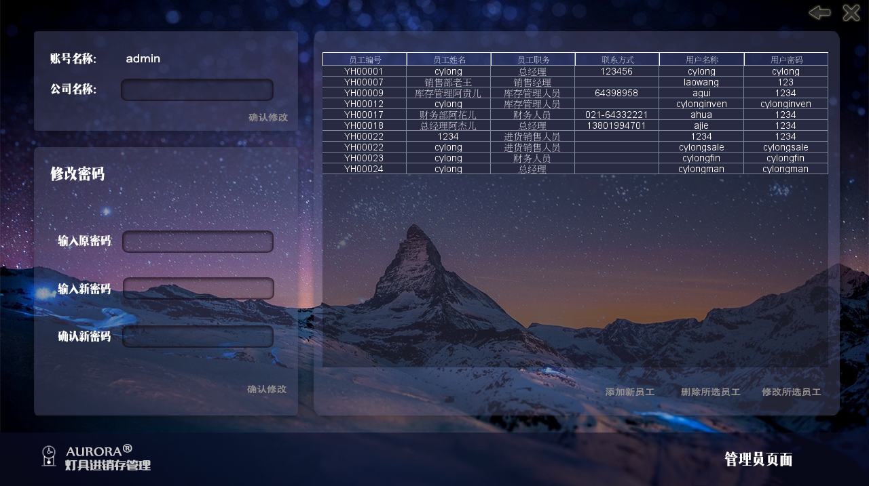
管理员-用户管理

Slide 4
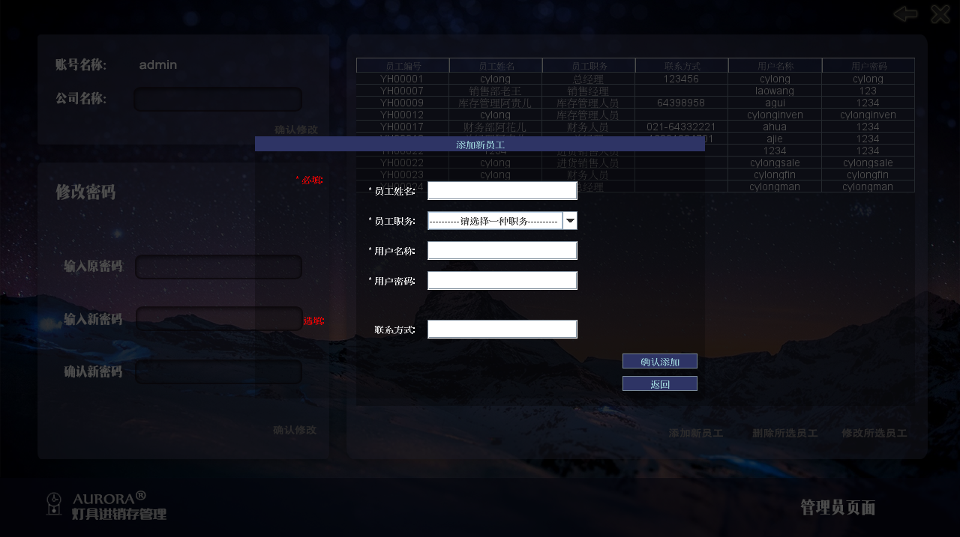
管理员-用户管理-添加用户

Slide 5
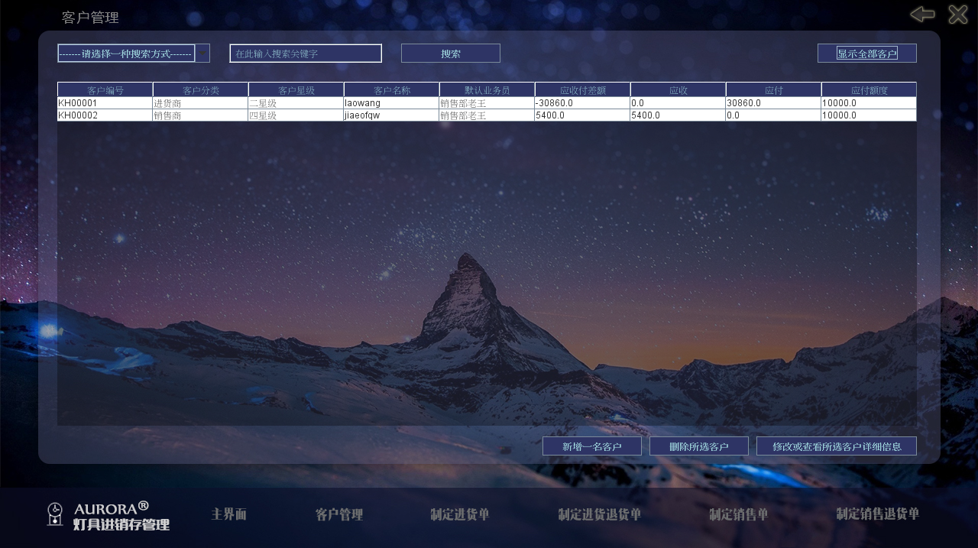
进货销售人员-客户管理

Slide 6
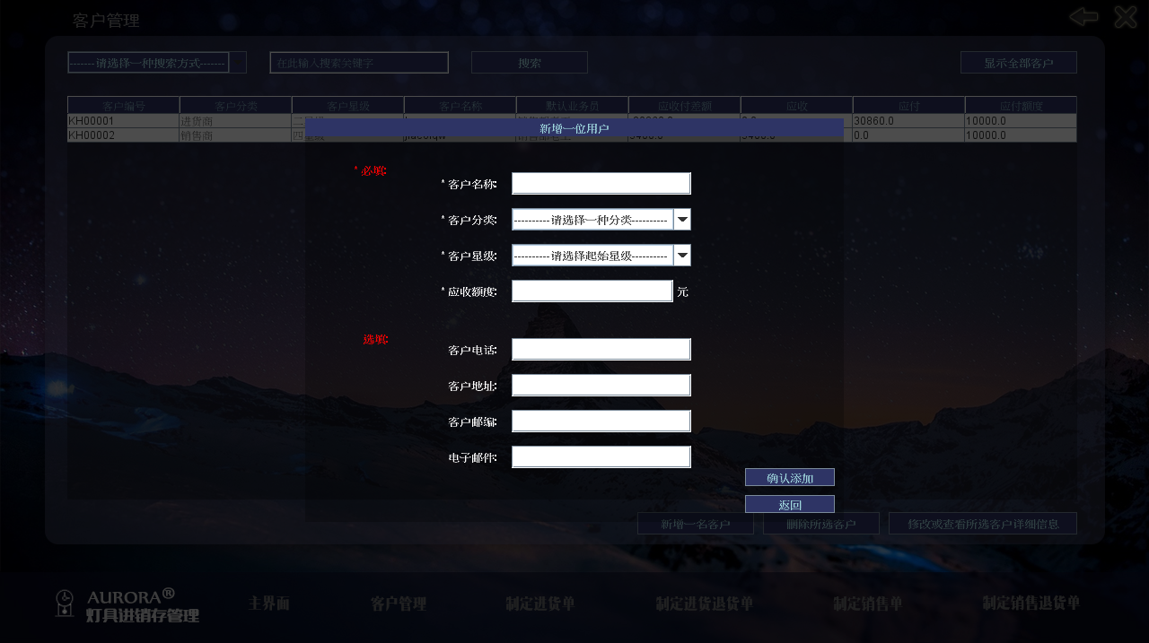
进货销售人员-客户管理-添加客户

Slide 7
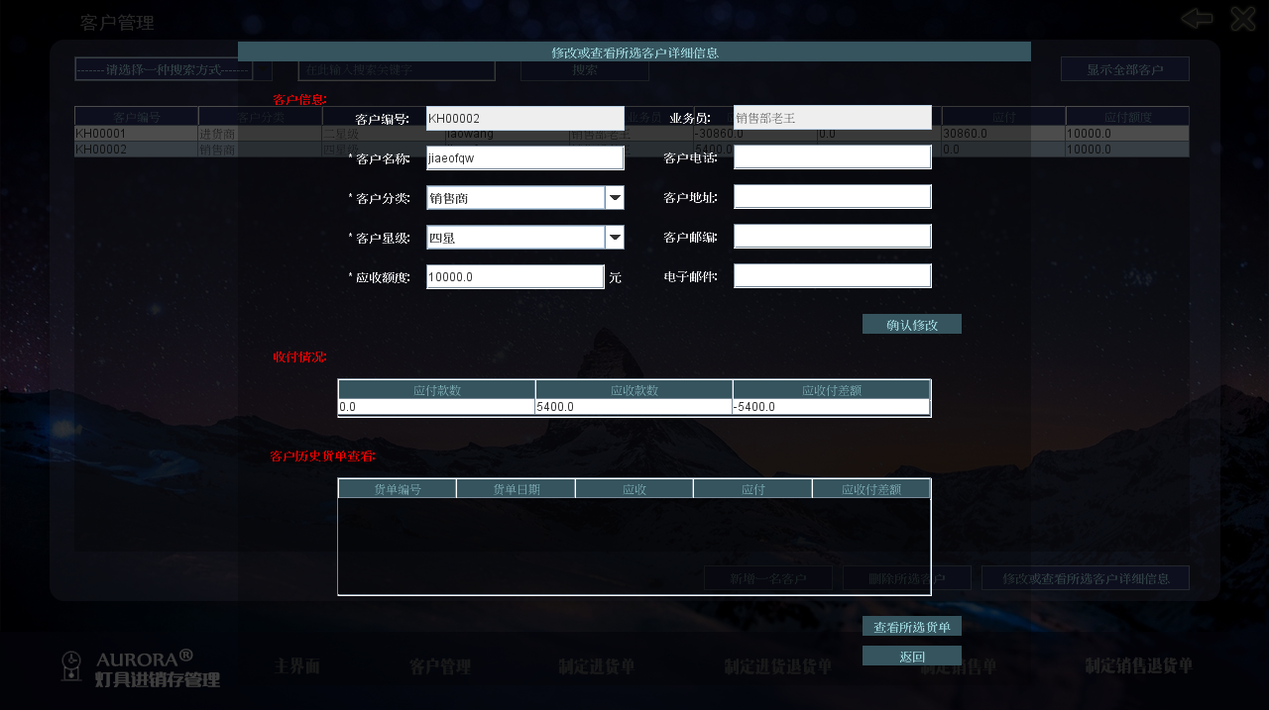
进货销售人员-客户管理-客户详细信息

Slide 8
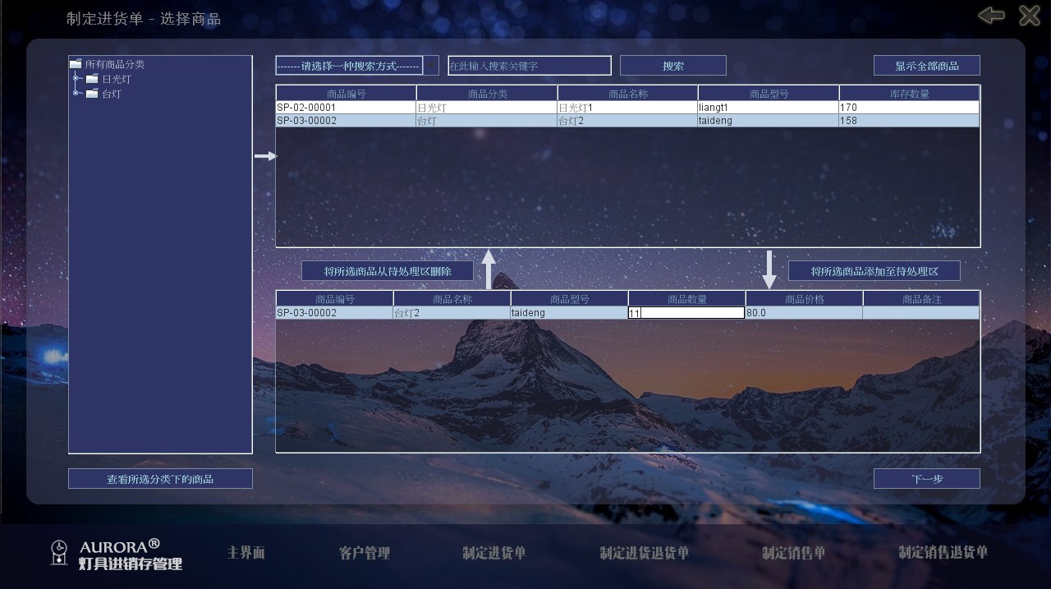
进货销售人员-制定销售单-PART1

Slide 9
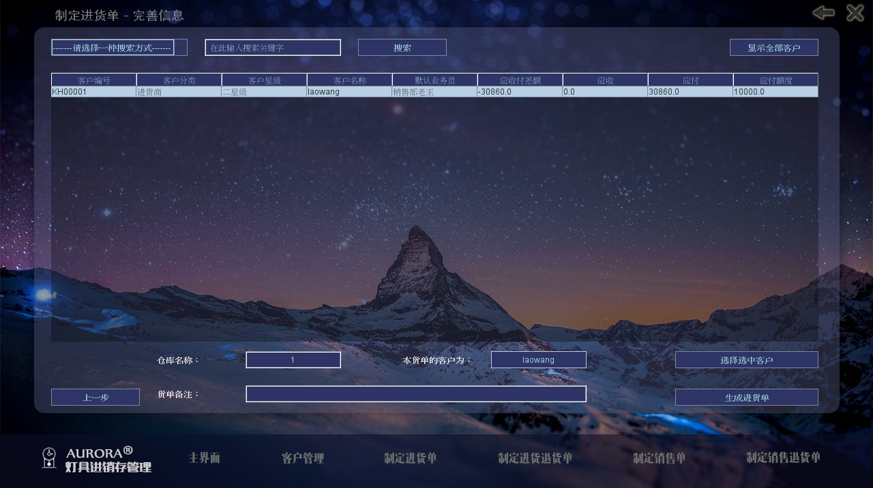
进货销售人员-制定销售单-PART2

Slide 10
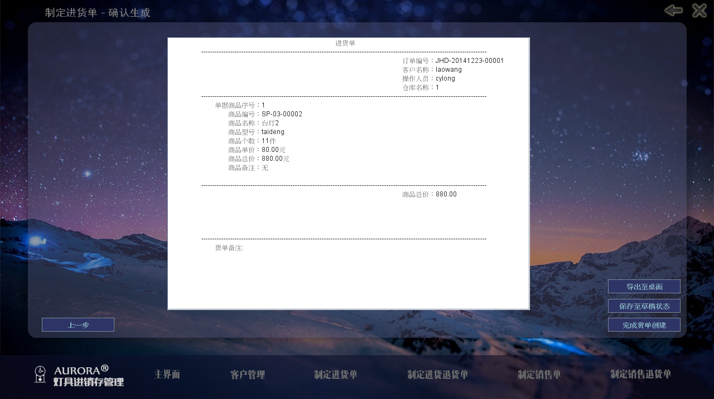
进货销售人员-制定销售单-PART3

Slide 11
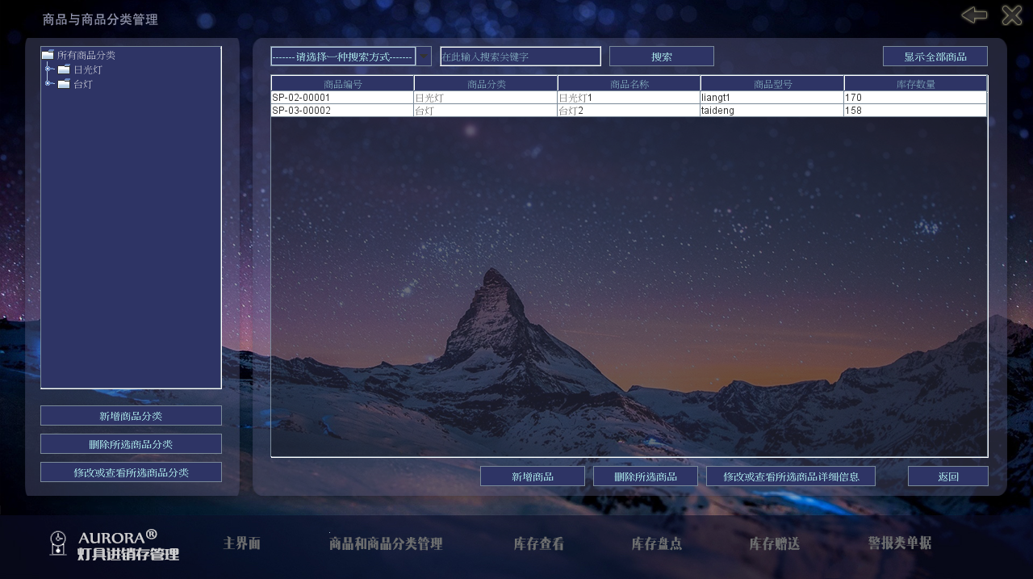
库存管理人员-商品管理

Slide 12
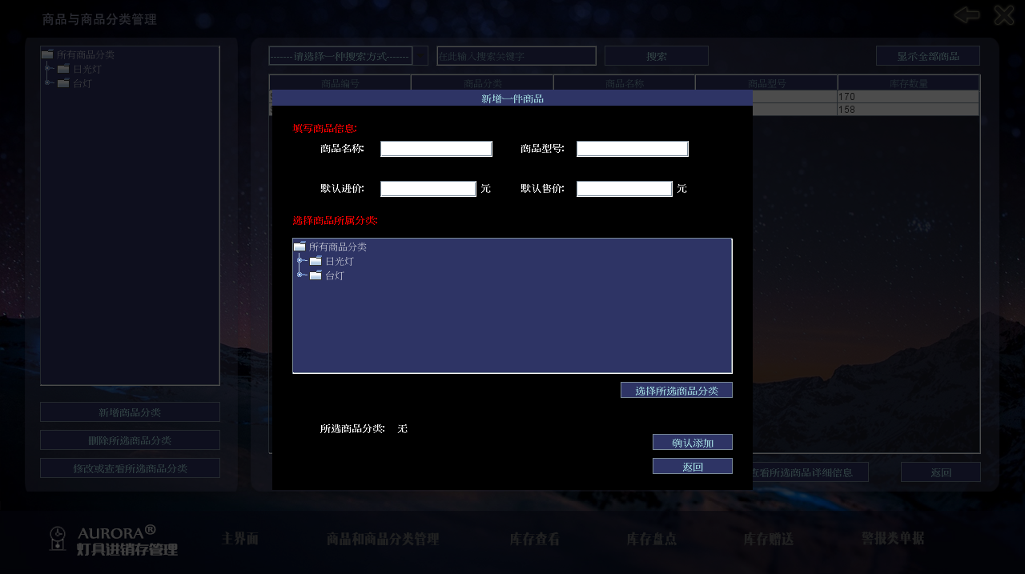
库存管理人员-商品管理-添加商品

Slide 13
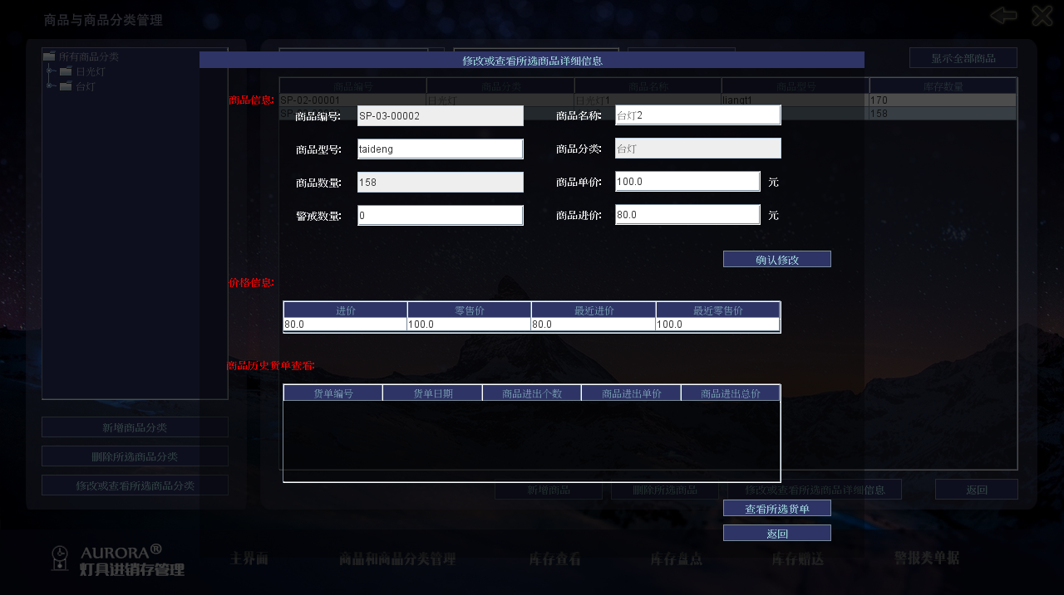
库存管理人员-商品管理-商品详细信息

Slide 14
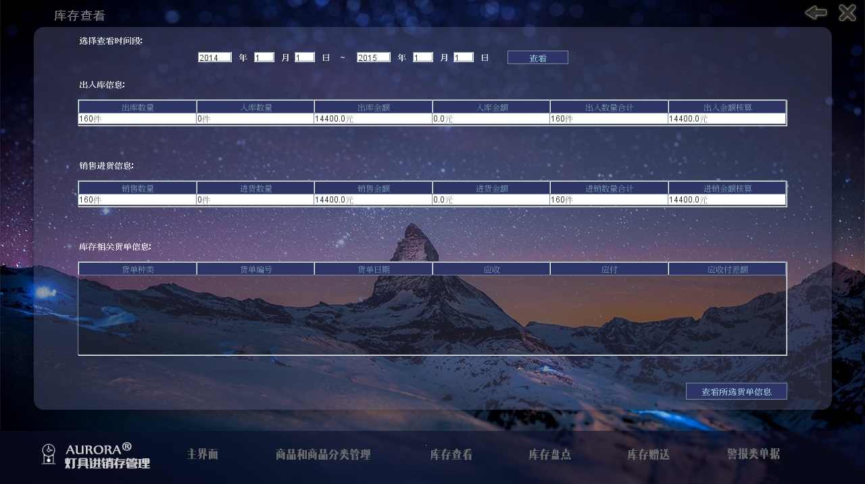
库存管理人员-库存查看

Slide 15
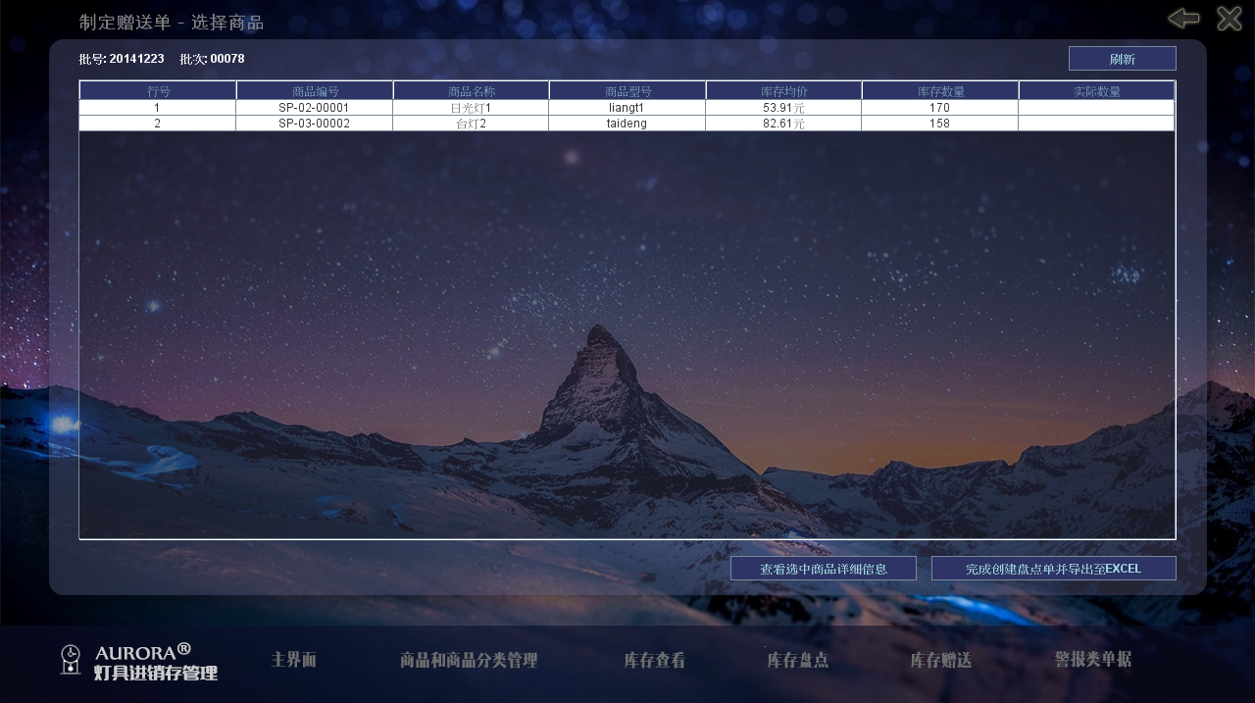
库存管理人员-库存盘点

Slide 16
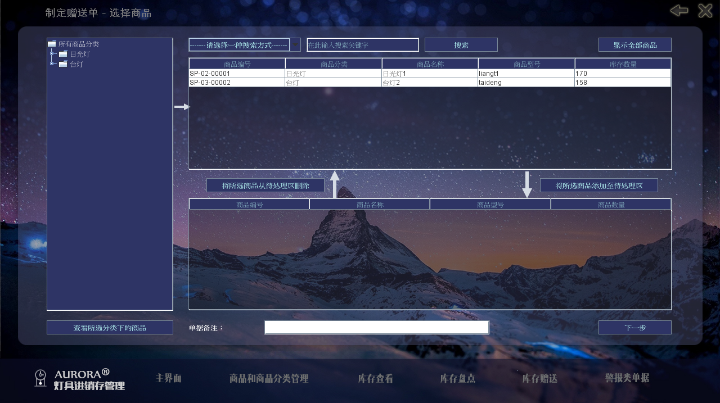
库存管理人员-赠送

Slide 17
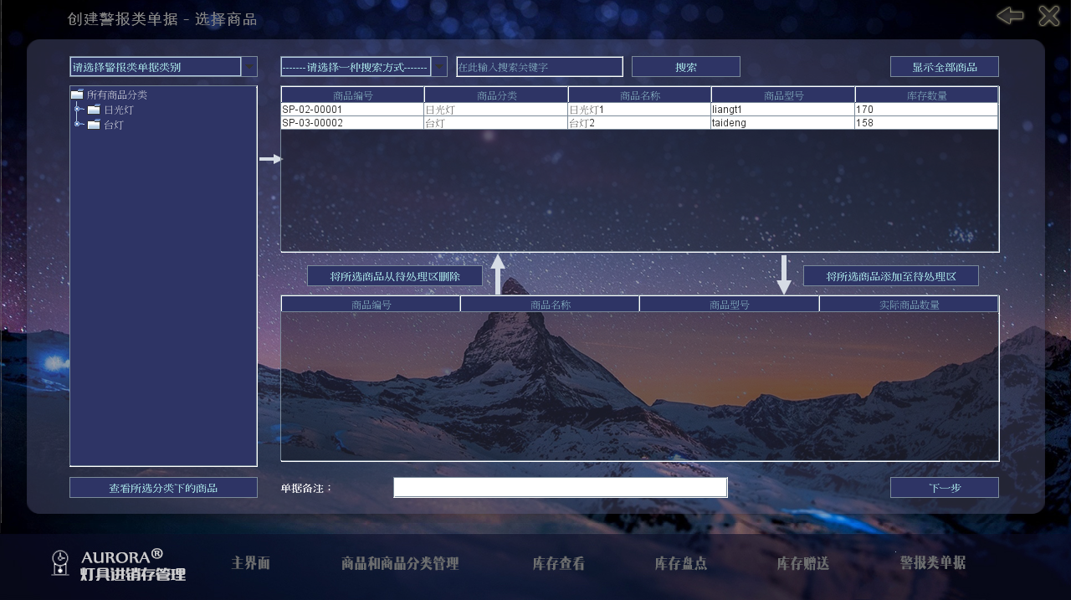
库存管理人员-单据

Slide 18
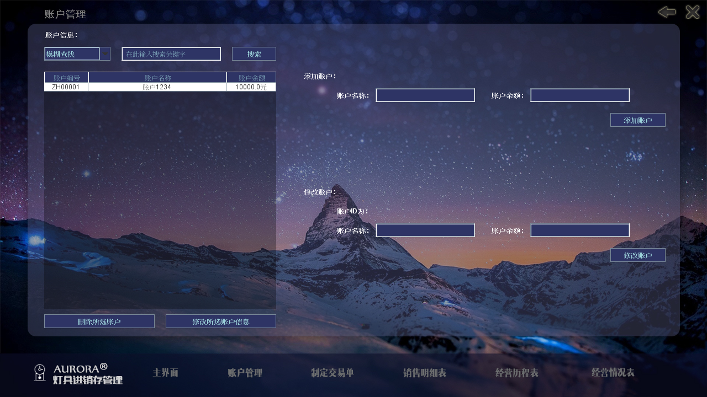
财务人员-账户管理

Slide 19
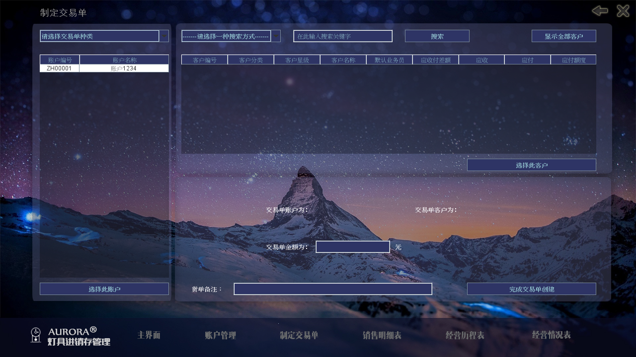
财务人员-收款付款单

Slide 20
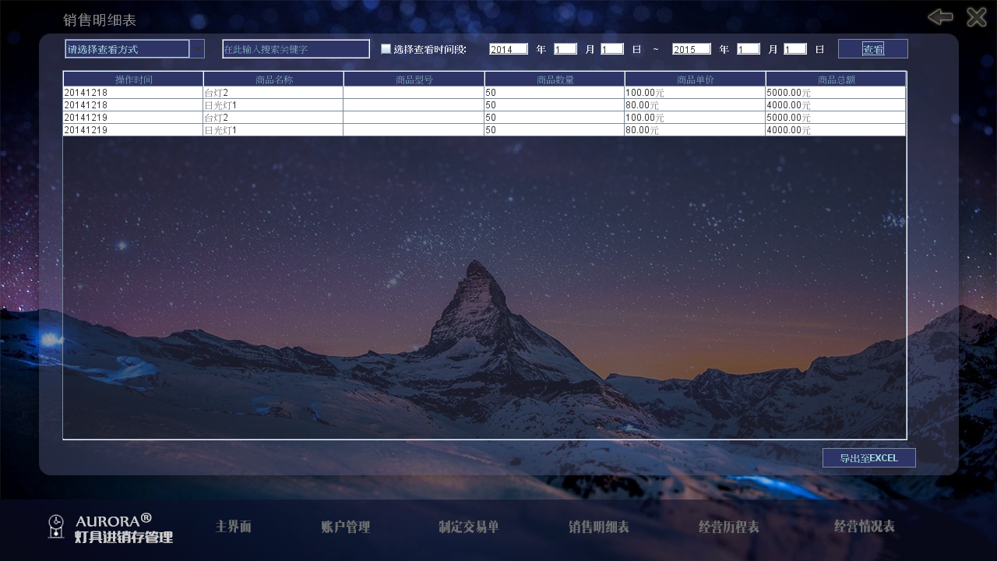
财务人员-销售明细表

Slide 21
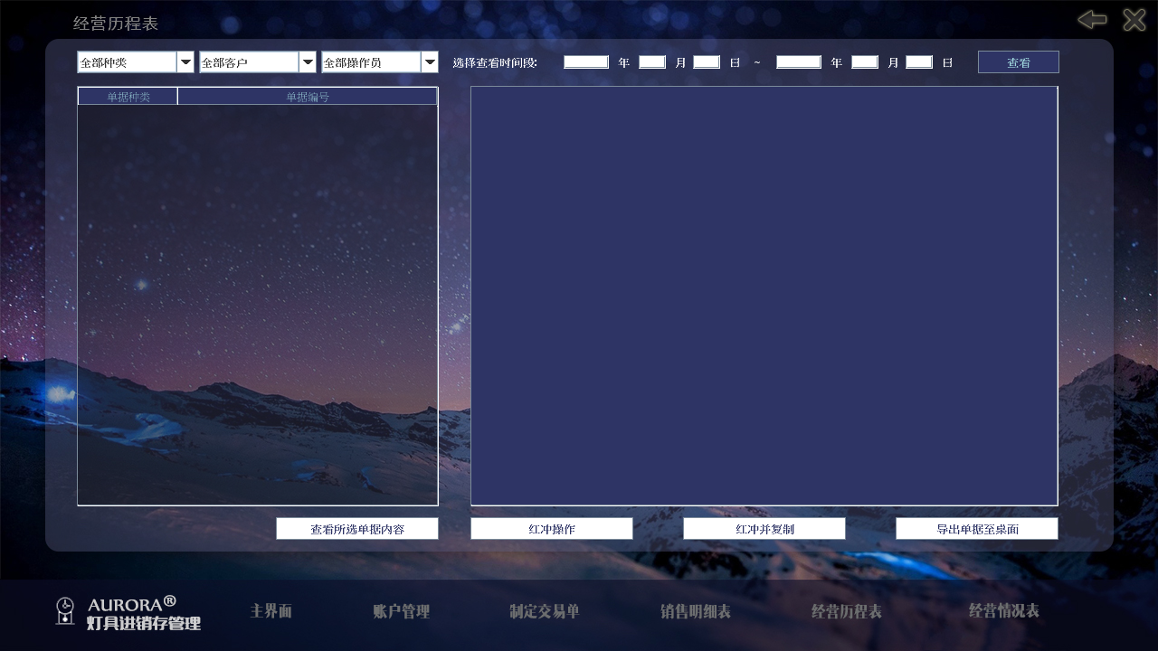
财务人员-经营历程表

Slide 22
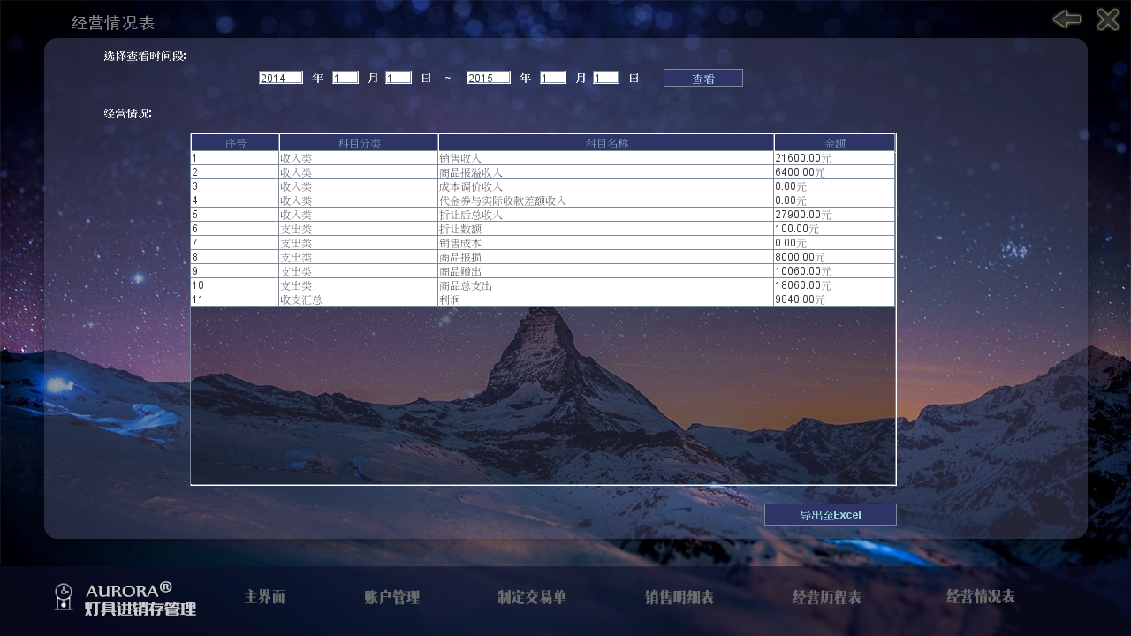
财务人员-经营情况表

Slide 23
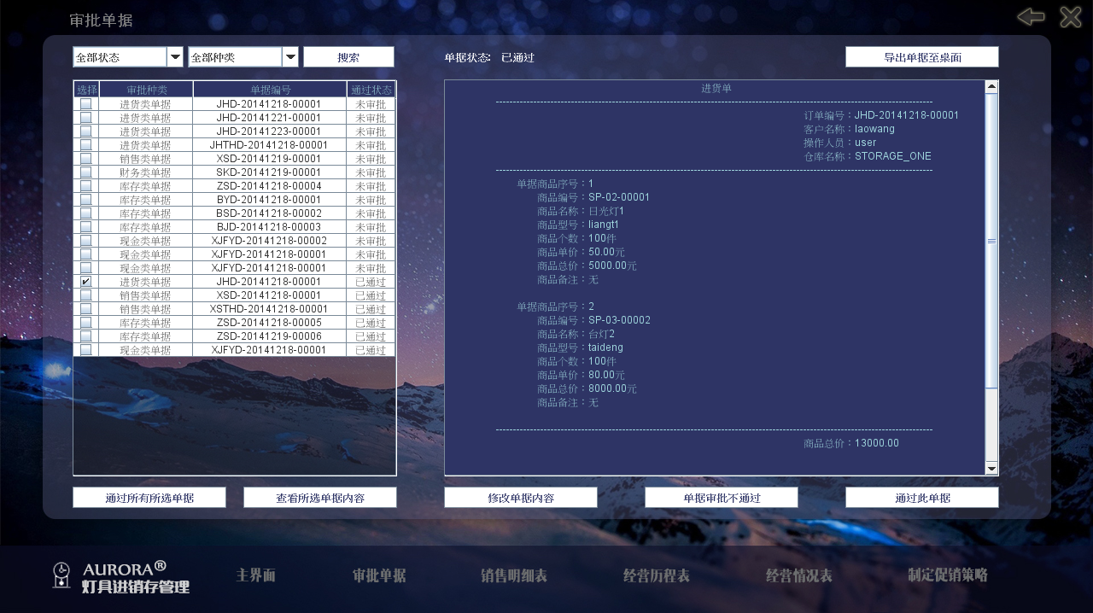
总经理

